Slide 1
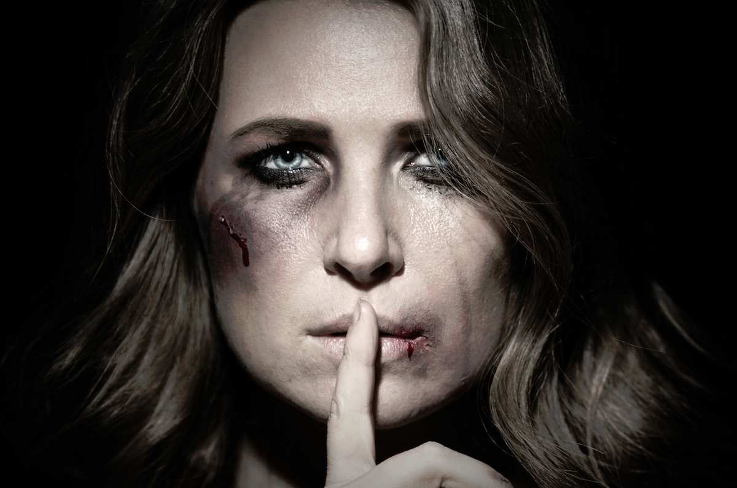
Psychologie oběti
domácího násilí

Slide 2
Obsah přednášky
1. domácí násilí a jeho oběť obecně
2. psychologický profil oběti
+ potíže tělesné, psychické, v sociálním
fungování
3. problematické chování oběti
4. stockholmský syndrom

Slide 3
Obsah přednášky
5. syndrom týrané ženy / partnera
- sebezničující reakce
- naučená bezmocnost
- psychické trauma obecně +
posttraumatická stresová porucha

Slide 4
Domácí násilí…
…vzniká ve všech typech rodinných a obdobných vztahů
…vyskytuje se v rámci celé společnosti
…týká se všech bez ohledu na vzdělání, sociální postavení, životní styl, náboženskou orientaci, rasu a věk.

Slide 5
Oběť DN
má „dvojí tvář“
- nastavuje okolí pozitivní a optimistickou
masku, ve skutečnosti žije v hrůze a strachu
může být sociálně izolována kvůli ekonomické závislosti na partnerovi nebo zastrašována
může násilí popírat nebo odmítat závažnost hrozícího nebezpečí
prožívá silné tělesné a emoční reakce
Notes:
Jak si představíte oběť DN ?
Video + diskuze

Slide 6
Psychologický profil oběti
pocit, že si nemůže sama pomoci
důvěra v mýty o domácím násilí
důvěra v tradiční stereotypní role muže a ženy
upřednostňování potřeb druhých
tendence chovat se závisle a vyhovět
nápadná oddanost vůči trýzniteli
stresové reakce – somatizace

Slide 7
Psychologický profil oběti
nízké sebevědomí
zvýšená psychická zranitelnost
ztráta psychické stability
emoční labilita
sebedestruktivní ladění
nedůvěra ve vlastní síly
ztráta osobních perspektiv
pocit bezmoci a ztráty kontroly

Slide 8
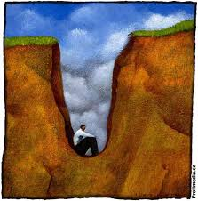
Psychologický profil oběti
vymizení radosti ze života
pocity viny
stud se přiznat, že jsou týráni nebo že zůstávají v násilném vztahu
sebeobviňování z vyprovokování násilí
sociální izolace, opuštění, rozpolcení, zmatení
deprese
úzkost a strach

Slide 9
Další časté příznaky oběti
Tělesné symptomy
- bolesti, žaludeční nebo střevní problémy, poruchy spánku, nechutenství, tlukot srdce, pocení, lekavost, snížená obranyschopnost
Potíže v sociálním fungování
- ztráta důvěry v druhé lidi, pracovní neschopnost, nezájem o aktivity, izolace a vyhýbavé chování, neschopnost navazovat intimní vztahy, nadměrné užívání návykových látek

Slide 10
Psychické potíže
- vina, stud, úzkosti, strachy, pochyby,
bezradnost, citová prázdnota, bezmoc
- zvýšená psychická zranitelnost
- noční můry, vtíravé myšlenky přes den
- ztráta sebevědomí a psychické stability
- depresivita, emoční labilita
- nesoustředěnost, neklid, vznětlivost
… a mnoho dalších
Notes:
Cvičení – kdo je oběť?

Slide 11
Problematické chování oběti
Manipulace s realitou: oběť vidí realitu pokřiveným způsoben, hledá nějaké vysvětlení
Zablokované ventilování vzteku: utíkání před konflikty, neschopnost vyjadřovat své pocity, potřeby, hranice
Disociace: otupění prožívání emocí (slouží jako ochrana před plným prožíváním bolesti)
Minimalizace násilí: bagatelizace a racionalizace násilí, sebeobviňování a pochyby o sobě samé, popírání, utajování
Přílišná ochota vyhovět: naučený postup, uplatňuje i vůči jiným autoritám

Slide 12
Stockholmský syndrom
specifická pozitivní emoční i afektivní vazba oběti na pachateli trestného činu
solidarizující chování oběti s pachatelem, až zapírání uskutečněných trestných činů
částečná identifikace s hodnotami a jednáním násilníka
vzniká z potřeby oběti nalézt alespoň trochu racionální vysvětlení pro vlastní postavení

Slide 13
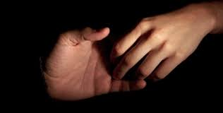
Stockholmský syndrom
Vzniká v situacích:
závislosti oběti na pachateli
nemožnosti utéct (i domnělé)
ohrožení života, zdraví
čas od času vstřícného pachatelova chování vůči oběti
izolace od ostatních lidí
Notes:
Cvičení Proč neodejde - diskuze

Slide 14
Syndrom týrané ženy / partnera
sebezničující reakce
naučená bezmocnost
posttraumatická stresová porucha

Slide 15
Sebezničující reakce
= přirozená strategie vyrovnání se s
opakovaným a nevypočitatelným násilím
= důsledek tzv. paradoxní vazby týrané ženy
na partnera,
ta vzniká zejména při nevypočitatelném
střídání dvou modalit chování pachatele
– slušné a špatné zacházení (Jekyll a Hyde).

Slide 16
Sebezničující reakce
= manipulace s realitou
- oběť si vytváří vlastní mentální skript světa,
ve kterém má i nevysvětlitelné násilí
své zdánlivě logické důvody
- vytváření přijatelnější reality, pomáhá
fungovat v nezbytných životních rolích
- většinou je zde přítomno sebeobviňování

Slide 17
Sebezničující reakce
popírání viny útočníka
minimalizace následků, bagatelizace
popírání viktimizace (amnézie, disociace)
odmítání možností záchrany
Nelze u týraných osob vnímat jako psychopatologii či charakterovou slabost!!!
Notes:
Cvičení na bezmocnost

Slide 18
Naučená bezmocnost
vzniká u lidí, kteří „uvízli v situacích vyvolávajících masivní úzkost“
stav demotivace a rezignace, dojem, že nemá smysl se o cokoli snažit
přesvědčení, že nelze na chodu událostí nic změnit, nemá smysl pokoušet se aktivně o nějaký zásah či změnu

Slide 19
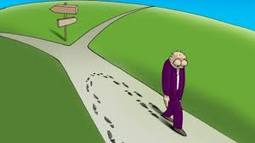
Naučená bezmocnost
krajně nízké sebevědomí, negativní sebehodnocení
ztráta respektu ke své vlastní osobě
nejistota, nerozhodnost
Bezmocnost se přenáší i na jiné situace, než jsou ty, v nichž původně vznikla.

Slide 20
Psychické trauma
psychické zranění, duševní stav jako reakce na zážitek mimo běžné zkušenosti
zážitek, který ve velké míře porušuje duševní rovnováhu
náročnost zážitku omezuje schopnost jej vstřebat a vyrovnat se s ním okamžitě
dochází k vyřazení biologických a psychických adaptačních mechanismů člověka
má vliv na emoce, chování, myšlení, tělo
Notes:
Napadají vás situace?

Slide 21
Následky traumatu
akutně - silná stresová reakce
inhibice, znehybnění
zmatenost, agresivita, dezorientace
bušení srdce, zrychlené dýchání, sucho v
ústech, třes, zimnice či pocity na zvracení
dlouhodobě - psychické problémy, vážná onemocnění, neopodstatněné bolesti, poruchy kognitivních funkcí (paměť, pozornost)
posttraumatická stresová porucha

Slide 22
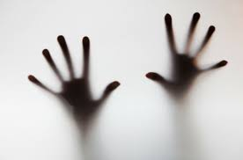
Posttraumatická stresová porucha
duševní porucha, která vzniká po náhlých, život či osobní integritu ohrožujících událostech
příznaky trvají déle než měsíc, mohou se objevit ihned, většinou však s odstupem času, výjimečně za několik let

Slide 23
Příznaky PTSD
rozpomínání na trauma
- vzpomínky, děsivé sny
- někdy dojde k náhlému znovuprožití
hrůzných emocí a vegetativních příznaků
bez vzpomínek na traumatickou událost
negativní emoce, ztráta pozitivních emocí
zabezpečovací a/nebo vyhýbavé chování
zvýšená psychická a tělesná vzrušivost

Slide 24
Další možné příznaky
narušený spánek
problémy se soustředěním
impulzivita, výbušnost
přehnané úlekové reakce
hypervigilita (zvýšená bdělost – „lekavost”)
změněné vzpomínky, odcizení

Slide 25
Děkuji za pozornost!
Mgr. Urbánková Tereza
Persefona z.s., Gorkého 17 Brno

